Slide 1
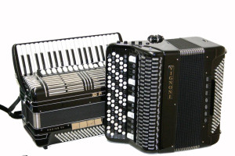
Из истории аккордеона
Преподаватель по классу аккордеона Альбрехт Л.В.
с. Старая Полтавка

Slide 2
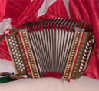
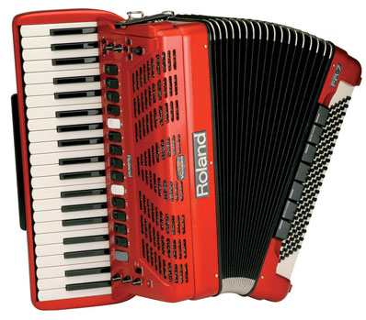
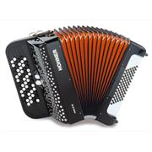
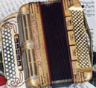
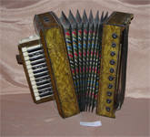
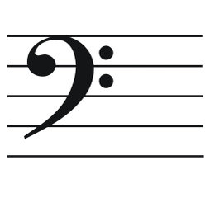
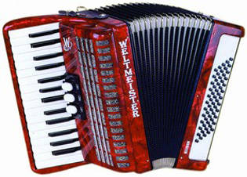
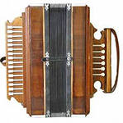
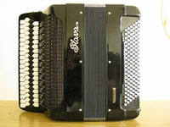
И это все аккордеон

Slide 3
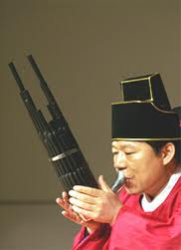
Древний прообраз
2 -3 тысячи лет назад во многих странах Юго-Восточной Азии существовали музыкальные инструменты с таким же принципом извлечения звука. Один из таких инструментов, который существует и сегодня – китайский шэн.

Slide 4
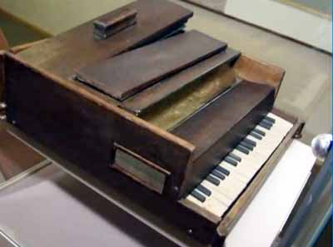
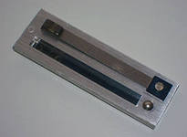
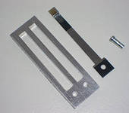
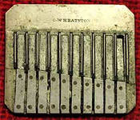
Язычковые пластинки
В 70-х годах 18 в. мастер-ремонтник Франтишек Киршник в ходе экспериментальной работы создал язычковые пластинки, которые впоследствии легли в основу создания ручных гармоник.
Инструмент Ф. Киршника 1780г.

Slide 5
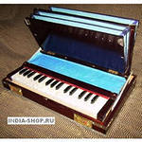
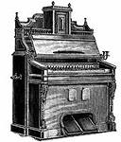
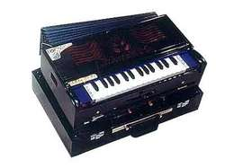
фисгармония
Повсеместные эксперименты обогащали опыт музыкальных мастеров, и этапным моментом в этой цепи поисков и находок можно считать создание венским мастером Антоном Хеккелем в 1818г. инструмента, названного автором фисгармонией.

Slide 6
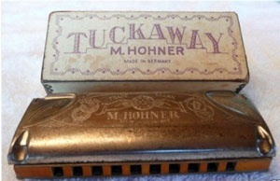
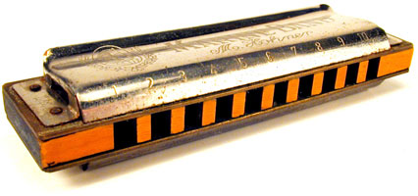
Губная гармошка
Потомственный немецкий музыкальный мастер Фридрих Бушман, чтобы облегчить настройку органов и фортепиано, сделал ряд простых язычковых камертонов, в которые воздух вдувался ртом. Это и была первая губная гармоника, потомки которой получили широчайшее распространение.

Slide 7
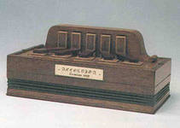
Первый аккордеон
Инструмент под названием аккордеон был впервые запатентован в Вене в 1829г. Кириллом Демианом. Его детище мало походило на современный аккордеон, у него была только левая клавиатура, правой рукой исполнитель просто разжимал и сжимал мех. Важно то, что нажатием одной клавиши можно было сыграть целый аккорд.

Slide 8
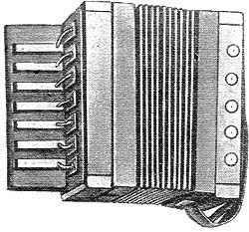
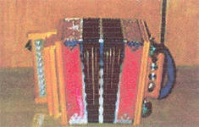
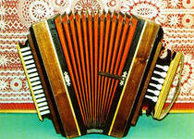
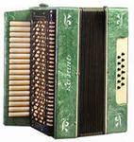
Гармоники в России
В начале 40-х гг. 19в. гармоники появились в России. Широкое распространение получило кустарное производство гармоник в Тульской, Вологодской, Новгородской и Вятской губерниях.
Череповецкая гармоника
Саратовская гармоника
Саратовская гармоника
Вятская гармоника

Slide 9
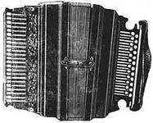
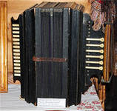
Елецкая гармоника
В нашей стране предшественником аккордеона считаются ЕЛЕЦКАЯ РОЯЛЬНАЯ и гармоника системы БЕЛОБОРОДОВА.
Елецкая рояльная гармоника имела на правой клавиатуре конфигурацию клавиш близкой фортепианной. На левой- основной и вспомогательный ряды басов, расположенных по особой системе.

Slide 10
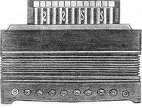
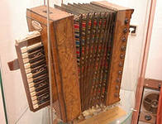
Гармоника Белобородова
Гармоника системы Н.И. Белобородова, русского гармониста, была сделана тульским мастером Л. Чулковым в 1878 г. На правой стороне ее была клавиатура наподобие фортепианной, в два ряда. Звук при смене движения меха был различен.

Slide 11
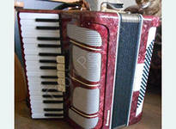
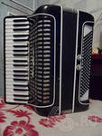
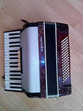
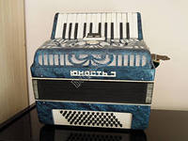
Клавишный аккордеон
Создателями аккордеонов современного типа в нашей стране явились мастера ленинградской фабрики «Красный партизан» М.Д.Столбов и Б.Н.Самсонов.

Slide 12
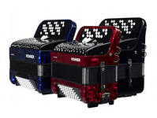
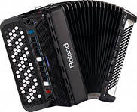
Кнопочный аккордеон
У кнопочных аккордеонов на правом полукорпусе располагаются не клавиши а кнопки. Такая система появилась в начале 90-х годов 19в. у итальянских мастеров.

Slide 13
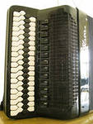
Клавиатура Кравцова
Во второй половине 1970-х гг.аккордеонисту Н.А. Кравцову небольшими изменениями в конструкции органо-фортепианной клавиатуры удалось разместить более компактно 12 ступеней(клавиш) темперированного строя .
За счет особого расположения клавиш произошло сокращение габаритов клавиатуры, позволившее увеличить звукоряд

Slide 14
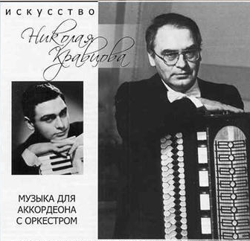
Н.А.Кравцов
Кандидат искусствоведения (1982 г.)
Профессор (1993г.)
Заслуженный деятель искусств РФ
Родился 24 апреля 1943г. Во Владивостоке. Закончил Таллиннскую государственную консерваторию в 1967г. По двум специальностям – «инструментальное исполнительство» , дирижер духового оркестра и «музыковедение»
Профессор СПбГУКИ – Факультет искусств.

Slide 15
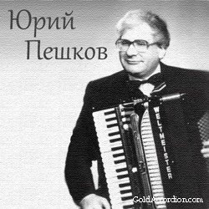
Юрий Пешков
Ю.А.Пешков (29.05.1940, Ленинград) – аккордеонист, композитор, аранжировщик и педагог.
Закончил в 1971г. Литовскую Государственную консерваторию по классу аккордеона.
Произведения Ю.Пешкова изданы в целом ряде сборников для аккордеона.
Награды:
Орден «Legenda Viva»
- Орден «Живая легенда»

Slide 16
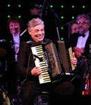
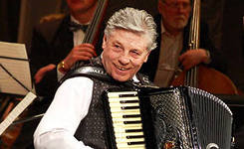
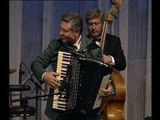
Валерий Ковтун
В. Ковтун – аккордеонист, солист Москонцерта, народный артист Российской Федерации(1996), родился в Керчи в 1942 году.
Выпустил две пластинки-гиганта, 22 лазерных диска с аранжировками различных песен и своими авторскими произведениями.

Slide 17
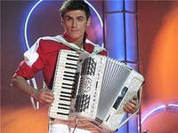
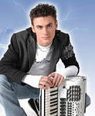
Петр Дранга
Петр Дранга – Российский музыкант – аккордеонист родился в Москве 8 марта 1984г. в семье профессора Российской академии музыки им. Гнесиных.
С 2004 года Дранга начинает концертную деятельность, выступая как сольно, так и в составе «сборных» концертов, сотрудничает со звездами отечественной и зарубежной эстрады.

Slide 18
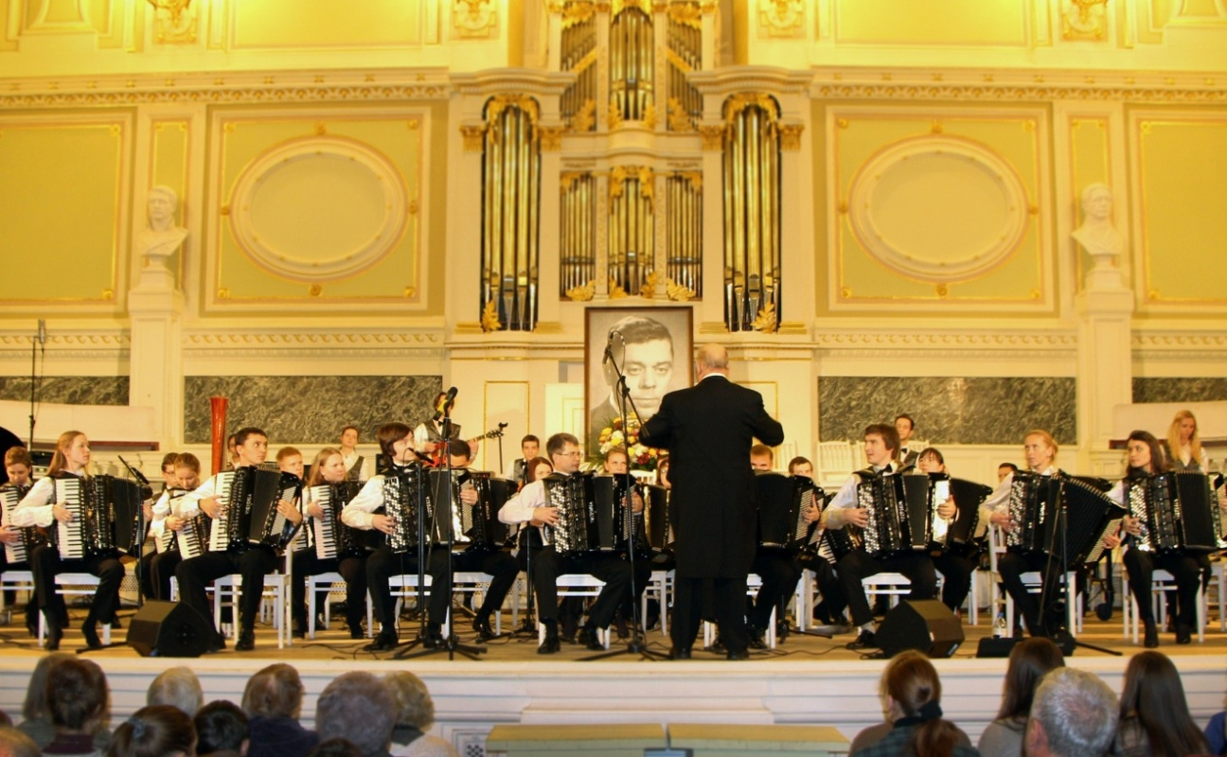
Оркестр им. Смирнова
Создатель оркестра – заслуженный артист России Павел Иванович Смирнов.
Оркестр был создан в 1943г. в блокадном Ленинграде.
Награды:
1980 –премия Ленинского комсомола
1997 – премия Федерации профсоюзов России
2010 – оркестр занесен в Золотую Книгу Санкт-Петербурга

Slide 19
Используемые сайты
http://accordion-museum.com/ru/accordions/histori
httr://bav005.narod.ru/a_kravcov.htm
httr://vamgitara.ru/?p=1093
httr://www.muzzal.ru/akkordeon.htm
httr://anewsia-vokrug.ru/?p=46
httr://akkordeonist.ru/history.php
httr://souzgarmonika.ru/news/istorija_razvitija_bajana_i_akkordeona…
httr://www.peoples.ru/art/music/national/kovtun/
httr://www.vokrug.tv/person/show/Petr_Dranga/
http://ru.wikipedia.org/wiki/

